Slide 1

選ばれる相続コンサルタント養成講座
＜第３講＞
相続コンサルタントのビジネスモデル
相続ビジネスのセールスプロセス

Slide 2

セルフイメージの大切さ
自己定義づけ

Slide 3
相続ビジネス成功のための３つのポイント
①あなたの商品の真価は何か？
（第２講義：相続コンサルティングというサービスの言語化）
②あなたの理想の顧客は誰か？
（第４講義：パーフェクトカスタマー）
③それをどうやって知ってもらうか？
（第２講義：情報発信の重要性）

Slide 4
相続コンサルタントの
ビジネスモデル

Slide 5
相続マーケットで収益を上げるためには
「ビジネスモデル」
という設計図が必要！

Slide 6
「ビジネスモデル」
とは・・・
売り上げや利益を出す「仕組み」
ビジネスにおける「設計図」

Slide 7
相続のビジネスモデルの基本
３ステップモデル

Slide 8
相続ビジネスの３ステップモデル
<1st> 相続セミナー開催
セミナー開催のメリットは？
開催方法は？
継続開催するには？
< 2nd> 個別相談
個別相談は無料？有料？
個別相談のやり方は？
ヒアリングのコツは？
<3rd > コンサルティング受任
コンサルティング受任のためのプレゼンテーション
使用する資料
契約の際に必要な「契約書」
契約後に最初に作る「工程表」

Slide 9
<1st>相続セミナー開催
【鉄則】
相続セミナーは「自主開催」せよ！
相続セミナー「自主開催」のメリットは？
・集客がしやすい→集客は「少ないほどGOOD」
・理想の見込み客だけを集められる
・出会った時から「先生ポジション」確立
・信頼の構築、専門性を伝えることができる
・見込み客を教育、啓蒙できる
・価格以外の判断基準を与えることができる
・次のステップ（個別相談）への移行率が格段に上がる

Slide 10
高収益商品の
バックエンドセールスは
「◯◯◯◯」のあとで！
個別相談

Slide 11
< 2nd>個別相談
個別相談は基本的に２回
面談① ヒアリング
面談② 解決策提示
（プレゼンテーション＆クロージング）

Slide 12
休憩

Slide 13
< 2nd>個別相談
個別相談（面談①）は「ヒアリング」に徹する
【なぜならば・・・】
・相続において悩みが顕在化していることはほとんど無い
・ミスリードをしないためには「情報は多いほどいい」
・様々な情報を話してもらうためには「自己開示ファースト」
・脱線上等！
・想像力MAXで聞く

Slide 14
面談①はヒアリングに徹すること
・安易に答えを出さない
・「一問一答式の個別相談」は最悪
・潜在化ニーズの顕在化が最大の目的
・「思っていたよりも大変な問題だ」ということを気づかせる
・これだけ多くの問題を解決するプランは時間をかけて準備する必要がある、ということをきちんと告げる
・解決したいという強い希望がある方にだけその解決策を見る権利がある、ということを告げる

Slide 15
②「個別相談」の方法
家族関係図を書きながら聞く
（可能ならば）４世代分の家族関係図
死亡している場合、亡年月日を聞く
養子縁組の有無・年月日
離婚の有無・婚外子の有無
居住地、戸建or賃貸、不動産の名義について聞く
家族関係と状況が把握できてから
具体的な相談内容に進む

Slide 16
ヒアリング項目チェックシート
⬜︎登場人物に連絡が取れていない人はいないか？
⬜︎仲が悪い人はいないか？
⬜︎兄弟姉妹同士の関係は？
⬜︎兄弟姉妹と親との関係は？
⬜︎一部の子や孫に贈与をしてないか？
⬜︎初婚か？再婚か？
⬜︎婚外子はいないか？
⬜︎子どもがいない場合は注意が必要
⬜︎趣味は？（骨董品や絵画、高価な車など）
⬜︎株式は保有しているか？（上場or非上場）
⬜︎不動産はあるか？
⬜︎不動産の名義は？
⬜︎名義預金の有無
⬜︎連帯保証人になっていないか？
⬜︎貸している不動産はあるか？
⬜︎遺言書の有無（自筆or公正証書）
など

Slide 17
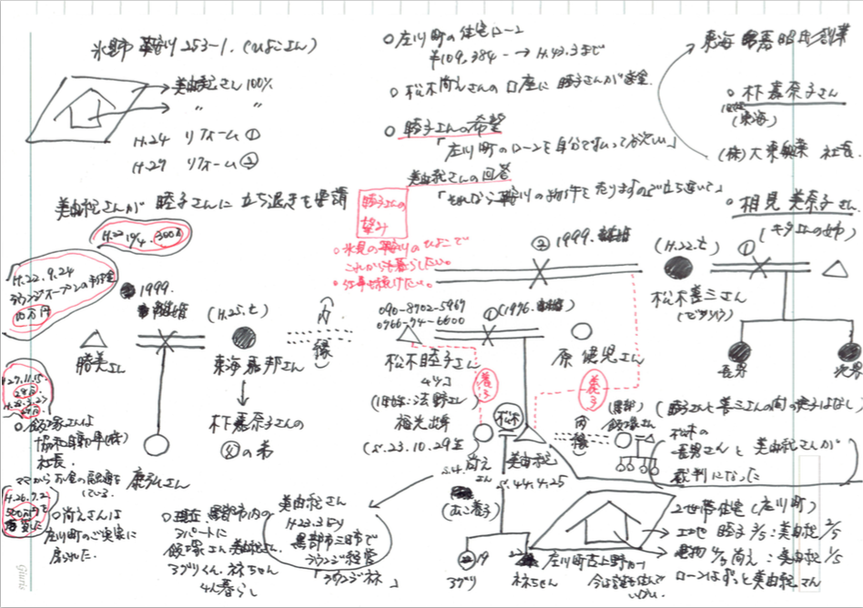

Slide 18
面談①個別相談はヒアリングに徹する
個別相談
↓
保険セールスでいう
FF
Fact Finding（現状確認）
Family Finding（家族関係）
Future Finding（将来の希望）
Feeling Finding（思い・感情）
Fault Finding（誤り・勘違い）
Fear Finding（恐れていること）

Slide 19
ヒアリングのポイント
「質問」 「発問」 「問い」
の違いを知る

Slide 20
「質問」と「発問」と「問い」の違い
「質問」・・・相手が答えを持っていることを聞く
「発問」・・・こちらが答えを持っていることを聞く
「問い」・・・どちらも答えを持っていない、
探究的対話、創造的対話を目的とする

Slide 21
「質問」と「発問」と「問い」の違い
「質問」・・・相手が答えを持っていることを聞く
「発問」・・・こちらが答えを持っていることを聞く
「問い」・・・どちらも答えを持っていない、
探究的対話、創造的対話を目的とする

Slide 22
「質問」と「発問」と「問い」の違い
「質問」・・・相手が答えを持っていることを聞く
「発問」・・・こちらが答えを持っていることを聞く
「問い」・・・どちらも答えを持っていない、
探究的対話、創造的対話を目的とする

Slide 23
②個別相談
個別相談は「無料」か「有料」か？
個別相談を「無料」にすると・・・
・相談者→増加
・相談内容は多岐にわたる
・他の無料相談にも行く、ジプシーも多い
・「〜士を紹介してくれれば済む」
・プレゼンへの移行率は低い
個別相談を「有料」にすると・・・
・相談者→減少
・相談内容は絞られる
・他の無料相談との差別化。
・潜在ニードを顕在化できる。総合的サポートの必要性が伝わる。
・プレゼンへの移行率は高い

Slide 24
面談②問題点のフィードバックと解決策の提示
【問題点のフィードバック】
前回の面談の振り返り
専門家の視点から見た問題点の抽出
（一般的には見落とされてしまう部分に着目）
複数の問題点が絡み合っていることを指摘
この問題がこのまま放置されたらどのような将来が訪れるか
（専門家としての経験をもとに毅然とした態度で伝える）
徹底的な言語化
【解決策の提示】
理想の着地点を提示する。
然るべき専門家との協業が必要であることを伝える。
専門家とのプロジェクトチームをまとめるリーダーとしての
相続コンサルタントの価値を伝える。

Slide 25
相続コンサルティングの
セールスプロセスまとめ

Slide 26


激痛を感じている人に
その解決策を提示するのは
セールスではなく
「ヘルプ」
将来の
リスク
＆
「痛み」
を正確に理解してもらう
問題点の再確認
＋
この問題を放置した先の未来を伝える
ヒアリング
＋
問題点の抽出
＋
交通整理
相続コンサルティング
目的地の明確化
支払い条件合意
契約
行程表作成
相続税試算？
節税？
贈与？
保険加入？
相続登記？
家族会議？
遺言書作成？
動機づけて
クロージング
（C）
見積もり提示
問題点のフィードバック
＋
解決策の提示
（プレゼンテーション＝P）
個別相談
（FF）

Slide 27
プレゼンテーション
資料

Slide 28
◯◯◯◯ 様
相続対策資料
相続診断士 川口宗治
2018年×月××日（×）

Slide 29
◯◯さまの相続対策のご要望
◯◯◯◯さんご本人が
亡くなった後の相続の対策を
今のうちからしっかり準備しておきたい
◯◯◯◯さんのご要望
①相続税対策（節税と納税資金準備）
②資産をスムーズに引き継ぎたい
「木を見て森を見ず」にならないような対策を

Slide 30
相続対策の基本的な流れ
誰がやるか？
現状分析
・◯◯さん名義の資産の洗い出し □□□□
・相続税の概算を試算 □□□□
問題点の洗い出し
・相続税がかかる場合⇒節税できるかどうか？ □□□□
・相続税がかかる場合⇒納税資金をどのように準備するか？ □□□□
・相続税がかからない場合⇒資産を誰がどのように引き継ぐか？ □□□□
各種対策の検討
・生前贈与 □□□□
・遺言書の作成 □□□□
・相続時精算課税制度の活用 □□□□
・小規模宅地の評価減の特例の活用
・生命保険の最適化 □□□□
・不動産の名義変更 □□□□
・その他 □□□□
対策の実行

Slide 31
まとめ
①◯◯さんの資産を把握する
②財産一覧を作成する
③誰がどのように引き継ぐかを決める
④相続税の対策を進める
＜引き継ぐ方法はいろいろあります＞
相続
贈与
売買
保険
・二次相続も視野に入れ
て対応を検討
・遺言書の作成を検討
・養子縁組の検討
・暦年贈与の検討
・相続時精算課税制度の
活用を検討
・贈与契約書の作成が必要
・売買に伴う税金の検討
・資金をどのように準備
するか？
・誰がどのような保険に
加入しているか把握
・目的に合致していない契
約は早急に切り替えが必要
税理士
行政書士
司法書士
税理士
行政書士
不動産業者
銀行
司法書士
相続に詳しい
生命保険の専門家

Slide 32
通常の相続対策（例）
20万円
◯◯さま
専門家A
20万円
100万円
専門家Ｂ
専門家Ｃ
20万円
専門家Ｄ
専門家Ｅ
20万円
20万円

Slide 33
相続診断士のサポートを受けるメリット（例）
◯◯さま
相続コンサルタント 川口
専門家A
専門家Ｂ
専門家Ｃ
専門家Ｄ
専門家Ｅ

Slide 34
コスト面のメリット（例）
20万円
◯◯さま
相続コンサルタント
専門家A
⇒15万円
100万円
20万円
専門家Ｂ
⇒15万円
専門家Ｃ
20万円
⇒15万円
専門家Ｄ
専門家Ｅ
20万円
20万円
⇒15万円
２５万円
⇒15万円

Slide 35
高確率の
クロージングスクリプト

Slide 36
高確率のクロージングスクリプト
「◯◯さんご一家に今後起きる問題と、
それを解決する方法についてご理解いただけたと思います。
これを進めるにあたっては、
◯◯さんが自分自身で数多くの専門家の中から最適任者を探して
何人もの専門家とのやりとりを自分自身で行う方法と、
私のような専門家に任せて二人三脚でやる方法があるわけですが、
どちらがお望みの状況に早く近づきそうですか？」

Slide 37
現場で使える「見積書」（例）
６ヶ月のプロジェクト
相続顧問

Slide 38
面談①
ロープレ
大人の宿題です！
（塾生同士で！）

Slide 39
プレゼンテーション
トークスクリプト
受講生限定ページにアップしてますので
ご自由にダウンロードしてください！

Slide 40
【宿題①】
本日の講義を受講した感想・気付き・意見などを
Facebookグループに記入
→締切：明日13:00
【宿題②】
・この講座を選んだ理由
・あなたから見た「川口の良さ・強み」
Facebookグループに記入してください！
→締切：明日13:00
【宿題③】
面談①のロープレを塾生同士でやりましょう！

Slide 41
選ばれる相続コンサルタント養成講座
＜第４講＞
相続ビジネス・価格決定の考え方と事例
あなたの理想の見込客
（パーフェクトカスタマー）
相続ビジネス成功プロデューサー 川口宗治

Slide 42
第３講義はここまで
第４講義は
ここからスタート

